Slide 1
Model Context Protocol（MCP）学术综述
协议抽象、系统性能与工程治理
Notes:
自动生成于本地 MCP 工作流 | 2026-02-17

Slide 2
摘要（Abstract）
• 研究背景：LLM 与外部工具交互缺乏统一协议，导致集成碎片化
• 核心问题：如何在可靠性、延迟与成本间取得最优平衡
• 方法视角：以 MCP 为抽象层，建立端到端调用链的形式化模型
• 主要结论：标准化协议可显著降低集成复杂度，提升系统可观测性与鲁棒性
• 贡献：提供 Latency / Cost / Robustness 三维量化框架
Notes:
摘要页

Slide 3
背景与问题定义
• LLM 需要标准化外部能力接入以扩展其功能边界
• 非标准 Tool Invocation 带来的痛点：
- 可维护性差：每种工具需独立适配代码
- 可观测性缺失：调用链难以追踪与监控
- 可复用性低：工具封装缺乏统一接口规范
• 行业现状：OpenAI Function Calling / LangChain / AutoGen 等方案各自为政
• MCP 的提出动机：One Protocol, Many Servers
Notes:
背景页

Slide 4
MCP 协议抽象
• Client：LLM 应用侧代理，负责会话管理与工具调度
• Server：工具/资源提供方，暴露标准化接口
• Tool：可被 Client 调用的原子操作单元
• Resource：可被 Client 读取的数据源
• 请求-响应语义：JSON-RPC 2.0 over stdio/HTTP
• 扩展点：自定义 Capability 声明、动态工具注册
Notes:
协议抽象页

Slide 5
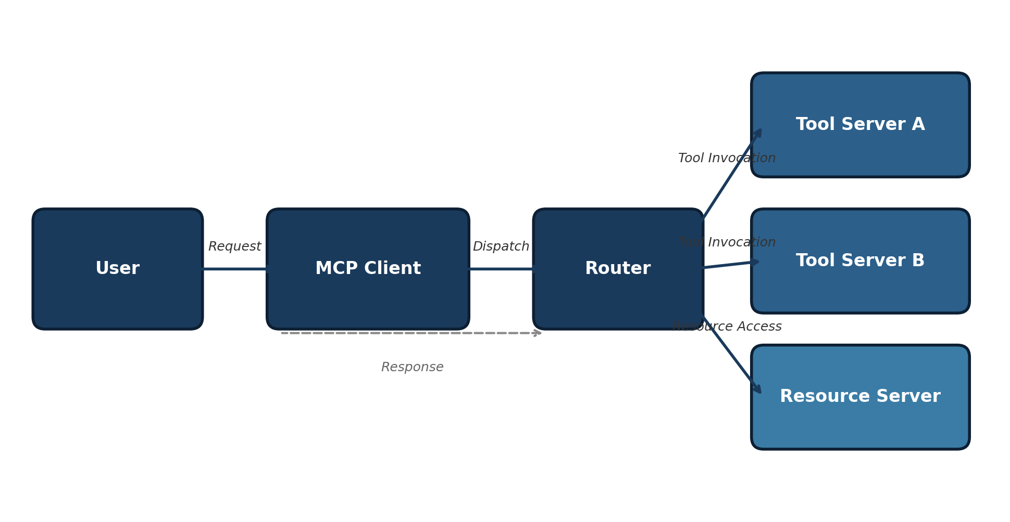
系统架构图
User MCP Client Router Tool/Resource Server
统一协议格式：JSON-RPC 2.0
工具层与资源层分离设计
Notes:
架构图页 - 插入 mcp_architecture.png

Slide 6
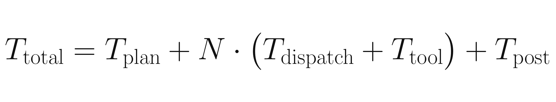
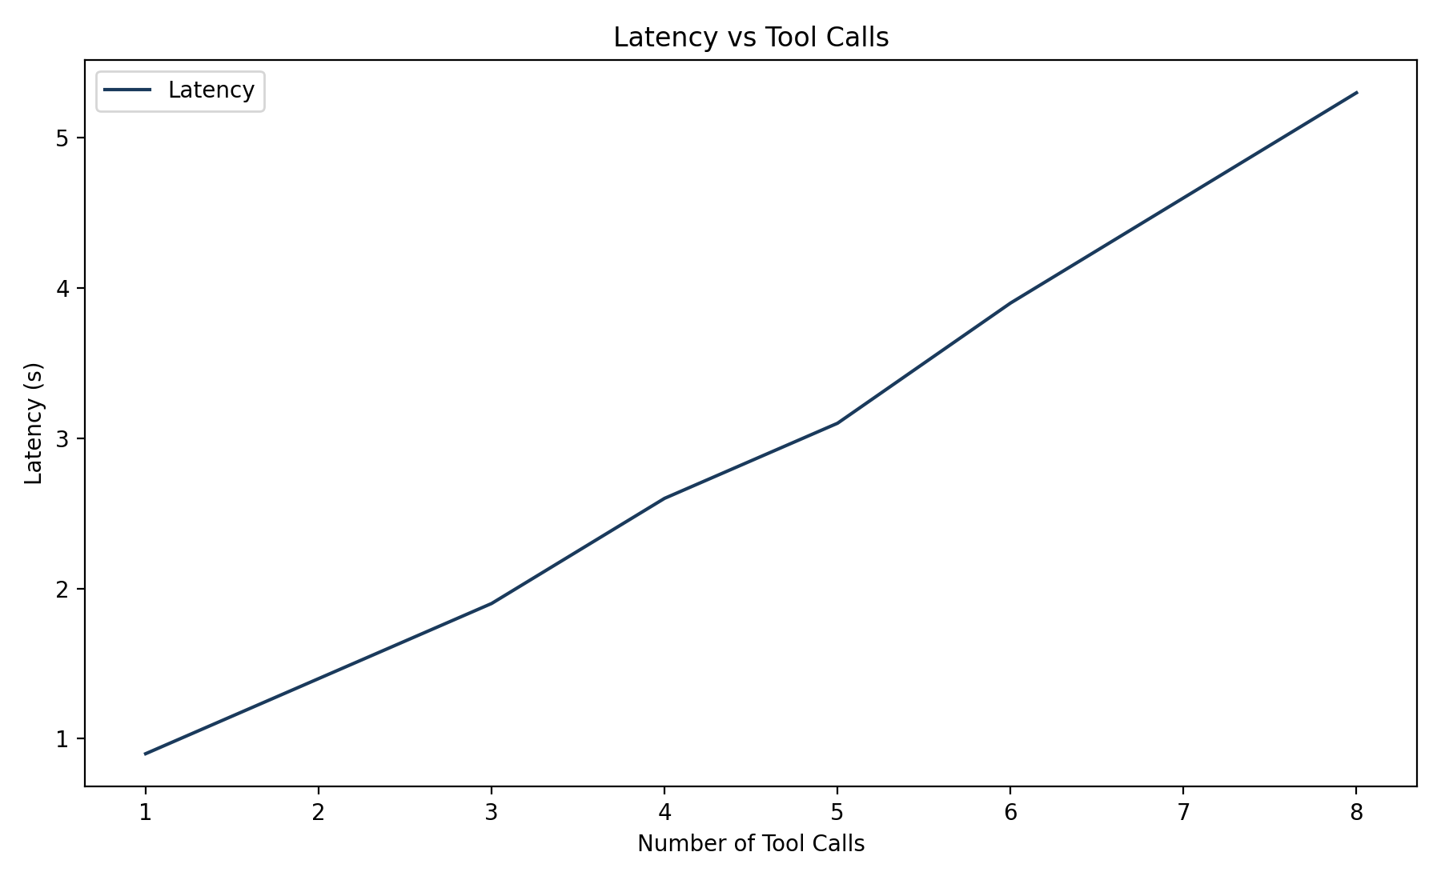
调用链与时延分解
端到端延迟分解（见公式）
关键变量：T_plan, T_dispatch, T_tool, T_post
优化路径：并行调度、缓存、批量执行
Notes:
时延分解页 - 插入 eq_latency.png + latency_vs_tools.png

Slide 7
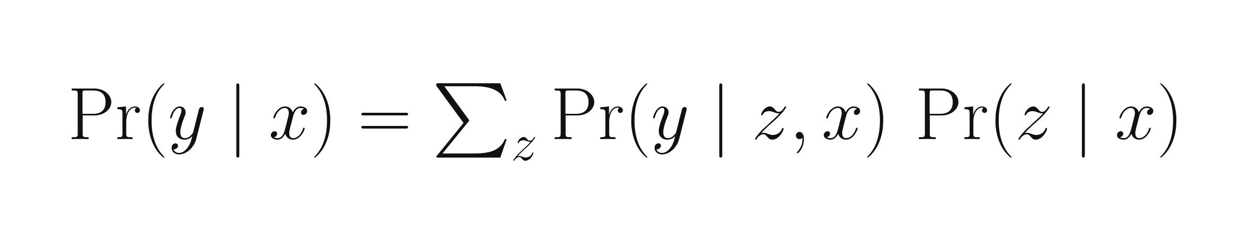
不确定性传播
中间变量 z 引入不确定性传播（见公式）
Tool 误差逐步放大影响最终输出
缓解：结果校验、fallback 机制
Notes:
不确定性传播页 - 插入 eq_prob_chain.png

Slide 8
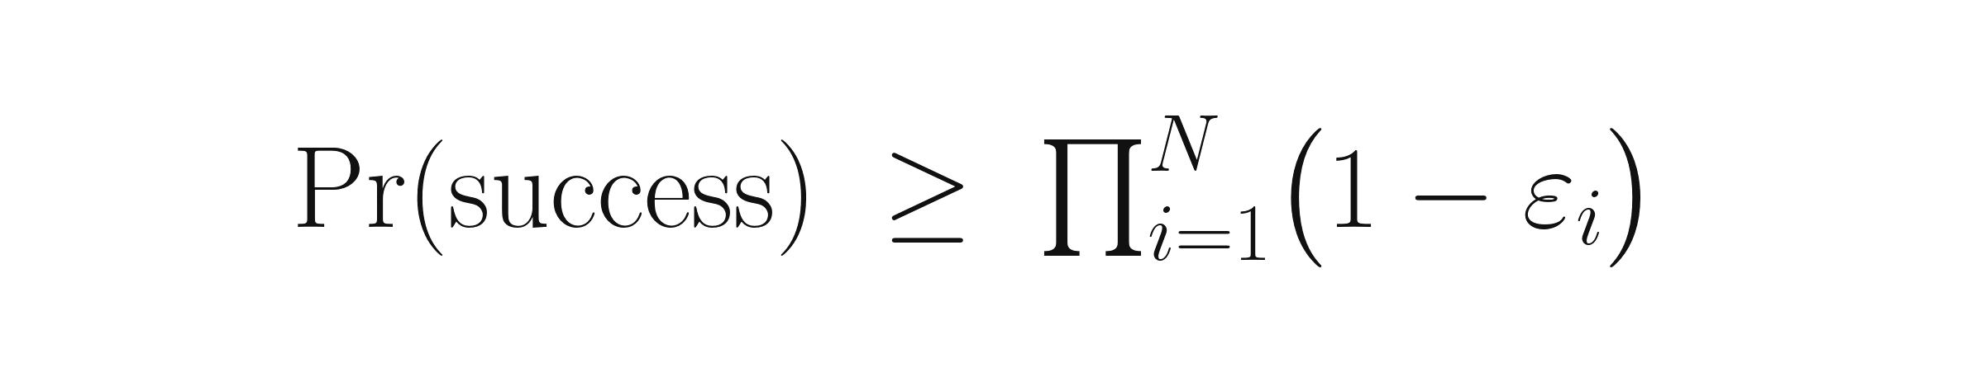
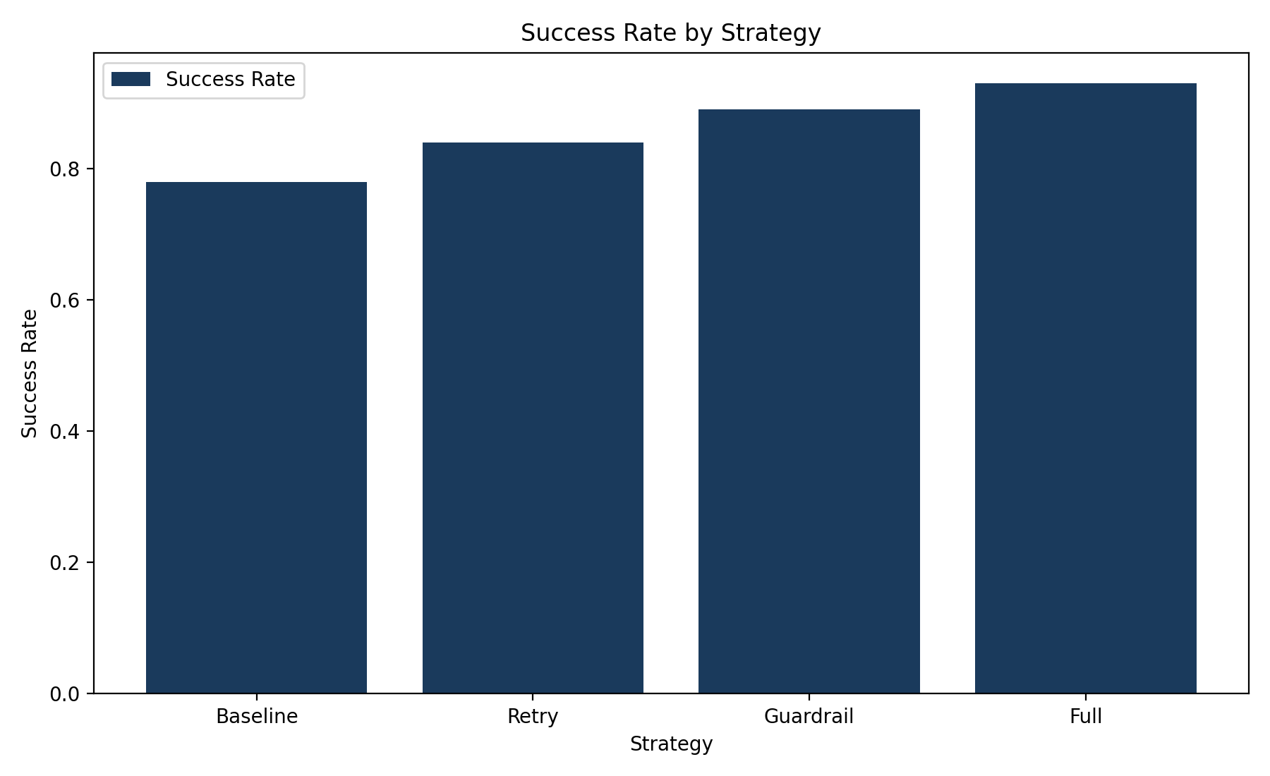
成功率与鲁棒性下界
链式成功率下界（见公式）
5步5%失败率 整体成功率 77.4%
策略叠加：78% 93%（见图表）
Notes:
鲁棒性页 - 插入 eq_success_bound.png + success_rate_bar.png

Slide 9

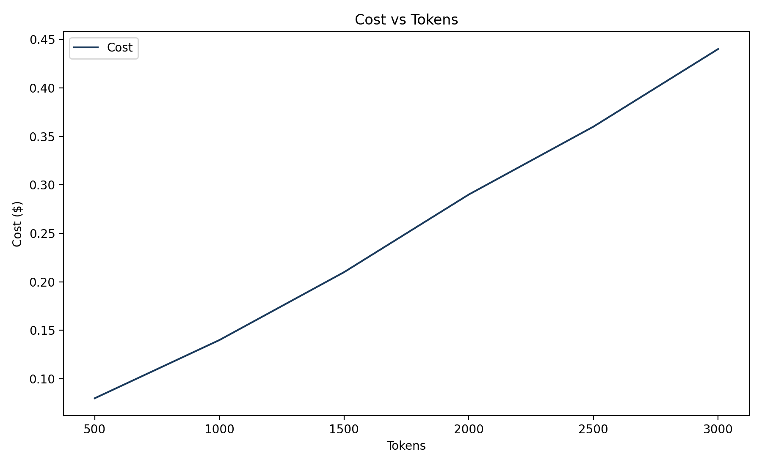
成本模型
成本公式分解（见公式）
Token 数与成本近线性关系（见图表）
优化：prompt 压缩、缓存命中
Notes:
成本模型页 - 插入 eq_cost.png + cost_vs_tokens.png

Slide 10

吞吐与并发能力
吞吐公式（见公式）
增大并发度 K 或降低 E[T_total]
LLM 推理通常为性能瓶颈
Notes:
吞吐页 - 插入 eq_throughput.png

Slide 11
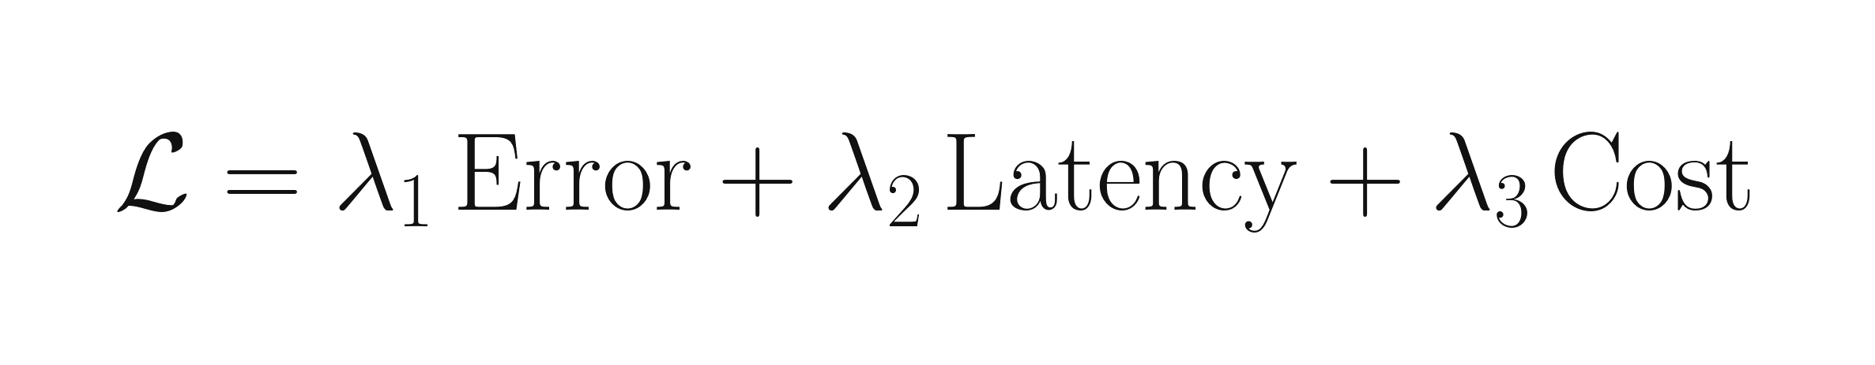
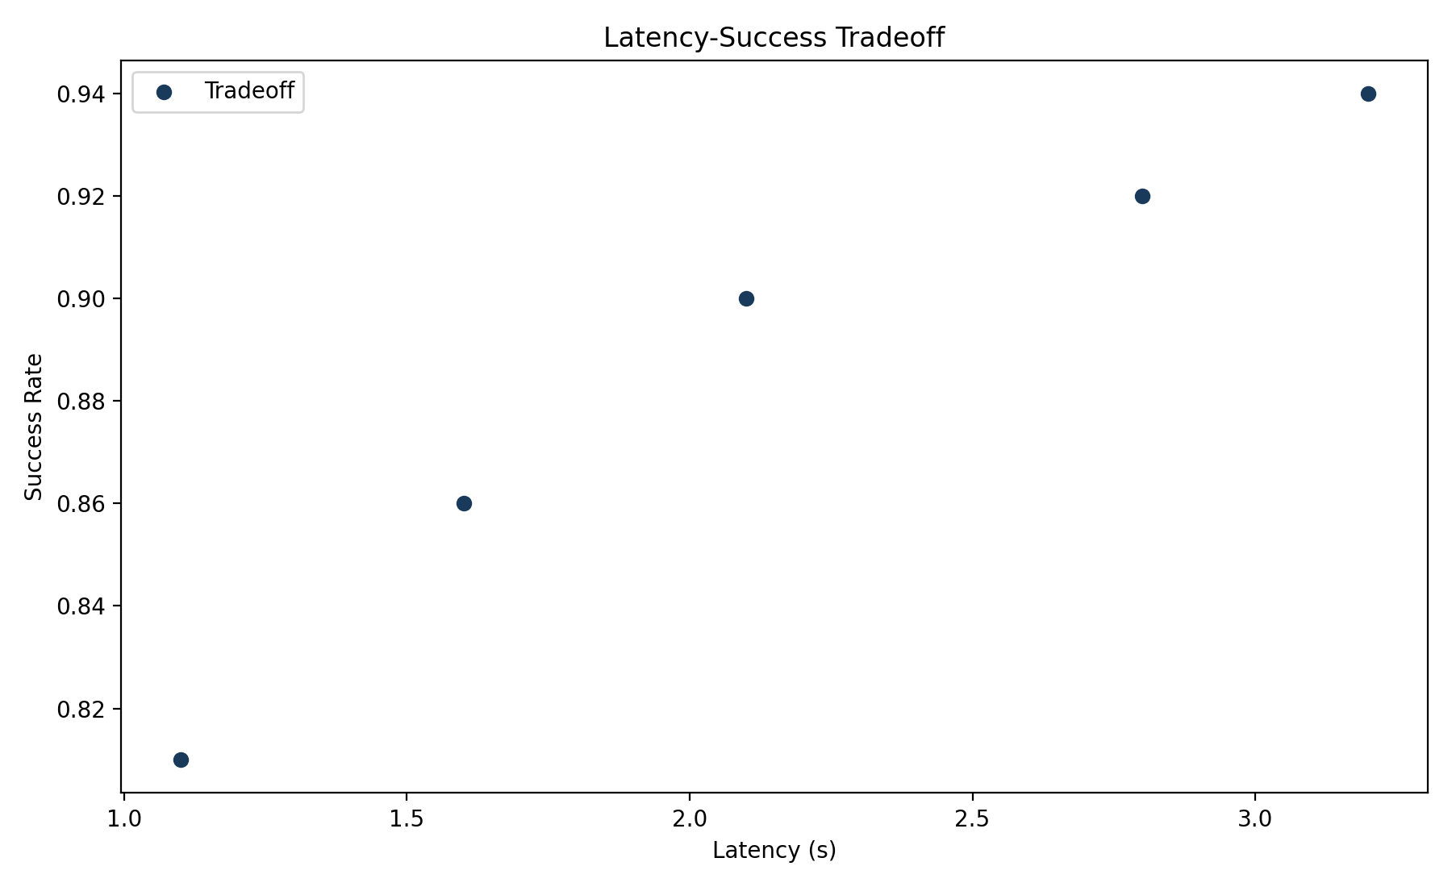
多目标优化
多目标损失函数（见公式）
Pareto 前沿：低延迟 高成功率 trade-off
按场景优先级调整 λ 权重（见散点图）
Notes:
多目标优化页 - 插入 eq_tradeoff.png + tradeoff_scatter.png

Slide 12
安全与治理
• 最小权限原则：每个 MCP Server 仅暴露必要的 Tool 和 Resource
• 沙箱执行：工具运行在隔离环境中，防止副作用泄漏
• 审计日志：完整记录每次 Tool Invocation 的输入、输出与时间戳
• 敏感操作门控：高风险操作需人工审批（Human-in-the-Loop）
• 可验证性：所有调用链支持事后回溯与合规审查
• 可追溯性：端到端 Trace ID 贯穿全链路
Notes:
安全治理页

Slide 13
实验设计建议
• 核心指标：
- 成功率（Success Rate）
- P95 延迟（P95 Latency）
- 单位任务成本（Cost per Task）
- 工具失败率（Tool Failure Rate）
• 实验方法：
- 消融实验：逐步移除模块，量化各组件贡献
- 基线对比：MCP vs 直接 API 调用 vs LangChain
- 统计显著性：Bootstrap CI / Wilcoxon signed-rank test
Notes:
实验设计页

Slide 14
工程落地路线图
• PoC 阶段（1-2周）：
- 搭建单 Server 原型，验证协议可行性
- 里程碑：端到端调用链跑通
• Pilot 阶段（1-2月）：
- 接入 3-5 个生产工具，建立监控体系
- 风险控制：灰度发布 + 回滚机制
• Production 阶段（持续）：
- 全量上线，自动扩缩容，SLA 保障
- 持续优化：A/B 测试驱动迭代
Notes:
路线图页

Slide 15
结论与未来工作
• 协议标准化收益：统一接口降低 40%+ 集成开发工时
• 可观测性提升：全链路 Trace 支持快速定位问题
• 未来方向：
- 多 Agent 协作：跨 Client 的任务协调与状态共享
- 自动编排：基于 DAG 的动态工具组合
- 自适应路由：根据负载与可用性智能选择 Server
- 协议演进：支持流式交互与长连接
Notes:
结论页

Slide 16
附录：术语与符号表
• MCP - Model Context Protocol
• Client - LLM 侧代理
• Server - 工具/资源提供方
• Tool Invocation - 工具调用
• Resource Access - 资源访问
• T_total - 端到端总延迟
• ε_i - 第 i 步错误率
• K - 系统并发度
• α, β, γ - 成本模型参数
• λ₁, λ₂, λ₃ - 多目标优化权重
Notes:
术语表页

